Slide 1
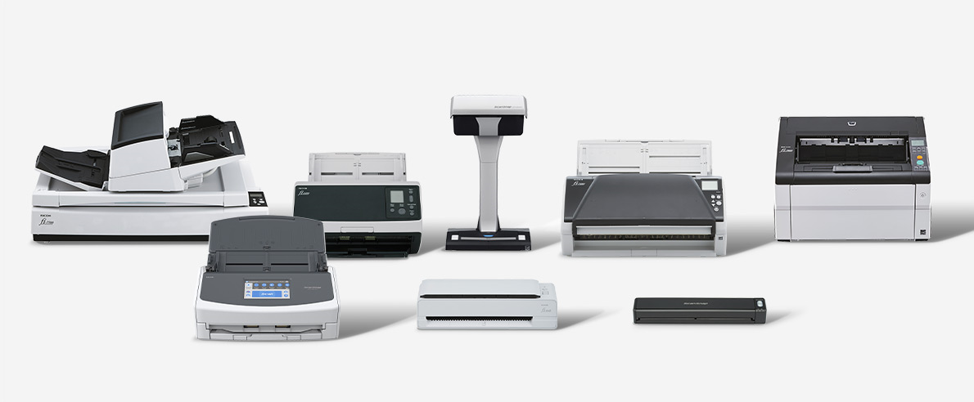

Negócios como sempre…
Alexandre Cardoso
Ricoh Latin America, Inc.
Abril 2024

Slide 2


Slide 3
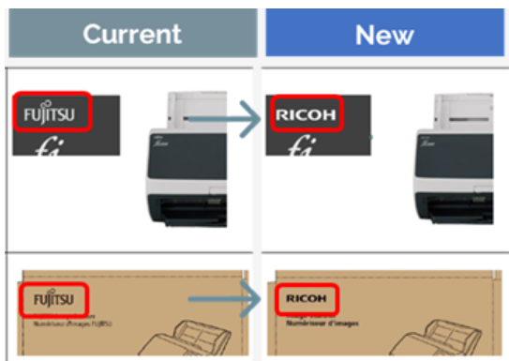
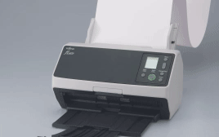
FUJITSU SCANNERS → AGORA é RICOH SCANNERS
Antes
Agora
 | Até Maio 2023 | A partir de maio de 2023
Fabricante | PFU Limited (Sem alteração)
Marca | Fujitsu | RICOH
Produtos | Fujitsu fi Series / SP Series | RICOH fi Series / SP Series
 | ScanSnap Series (Sem alteração)
Nome dos produtos | FUJITSU Image Scanner fi-xxxx FUJITSU Image Scanner SP-xxxx ScanSnap iXxxxx | RICOH fi-xxxx RICOH SP-xxxx ScanSnap iXxxxx
Características dos produtos | Sem alteração
Confidencial – Uso Interno

Slide 4
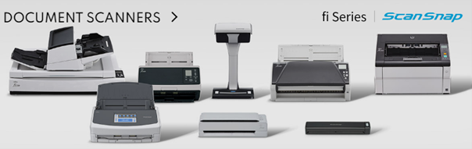

#1
market share mundial para scanners de documento

Slide 5
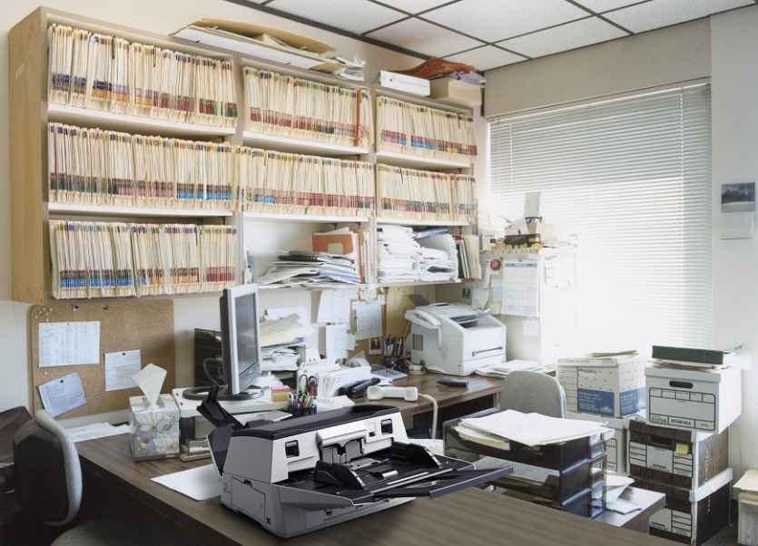

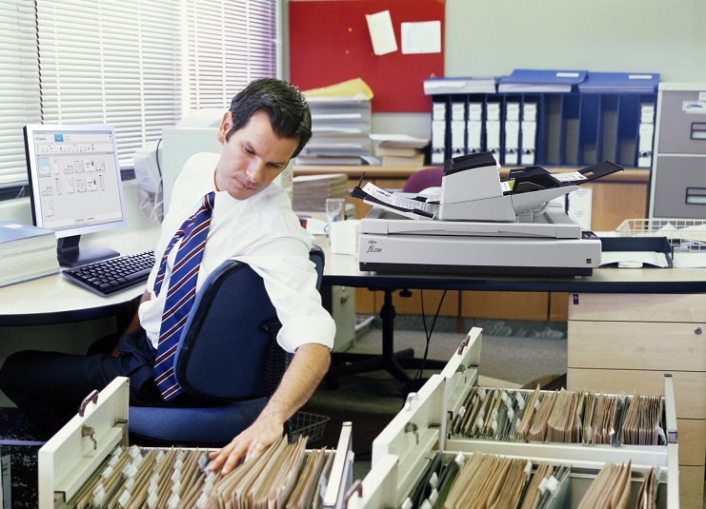


Digitalização rápida e confiável para uma melhor experiencia do cliente…
Faturamento
Recepções
Jurídico
Arquivo Morto
Recursos Humanos
Notes:
Customer satisfaction

Slide 6
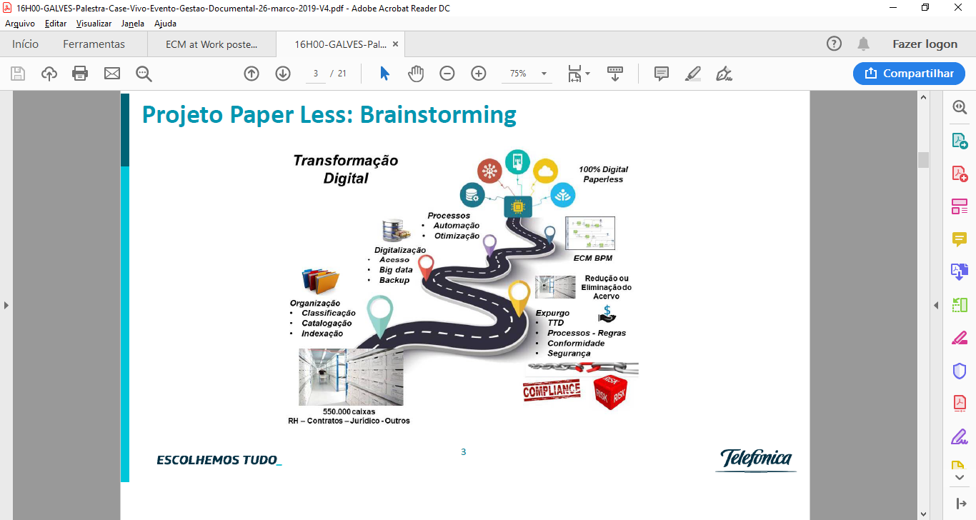
O caminho para a Transformação Digital...

Slide 7
Mercado Brasileiro...
Gartner prevê crescimento de 8,6% no mercado de TI
IDC estima que o mercado de serviços de TI como nuvem crescerá 19,4%
Prioridades para as empresas...
  Investimento em Tecnologia – investimento focado em soluções inovadoras para se diferenciar da concorrência
  Transformação Digital – fundamental para otimizar processos, aumentar a eficiência e oferecer novos produtos
  Desenvolvimento de habilidades – capacitação dos colaboradores em novas tecnologias será crucial para o sucesso da Transformação Digital
Fonte: ITS Solution – Perspectivas para o mercado de TI em 2024

Slide 8
Do ponto de vista Legal...
Normas, decretos e portarias exclusivas para educação...
  MEC – Decreto 9235/17 – Acervo Acadêmico Digital
    Portaria 315/18 – aborda assuntos relacionados ao plano de classificação, tabela de temporalidade, digitalização de documentos e sistema de GED
    Portaria 330/18 – dispõe sobre a emissão de diplomas em formato digital;
    Portaria 554/19 – trata sobre a emissão e o registro do diploma de graduação, por meio digital

Slide 9
Do ponto de vista Legal...
Existem normas, decretos e portarias setoriais que ditam regras especificas para cada atividade:
  Ex:
    Decreto 9235/17– Acervo acadêmico Digital
    Lei 13787/18 – Digitalização Prontuário do Paciente
    Resolução 4474/2016 - BACEN
    Entre outros
Recentemente - lei 10.278 (18/03/2020)
Estabelece parâmetros para que os documentos digitalizados produzam os mesmos efeitos legais dos documentos originais (formato físico).

Slide 10
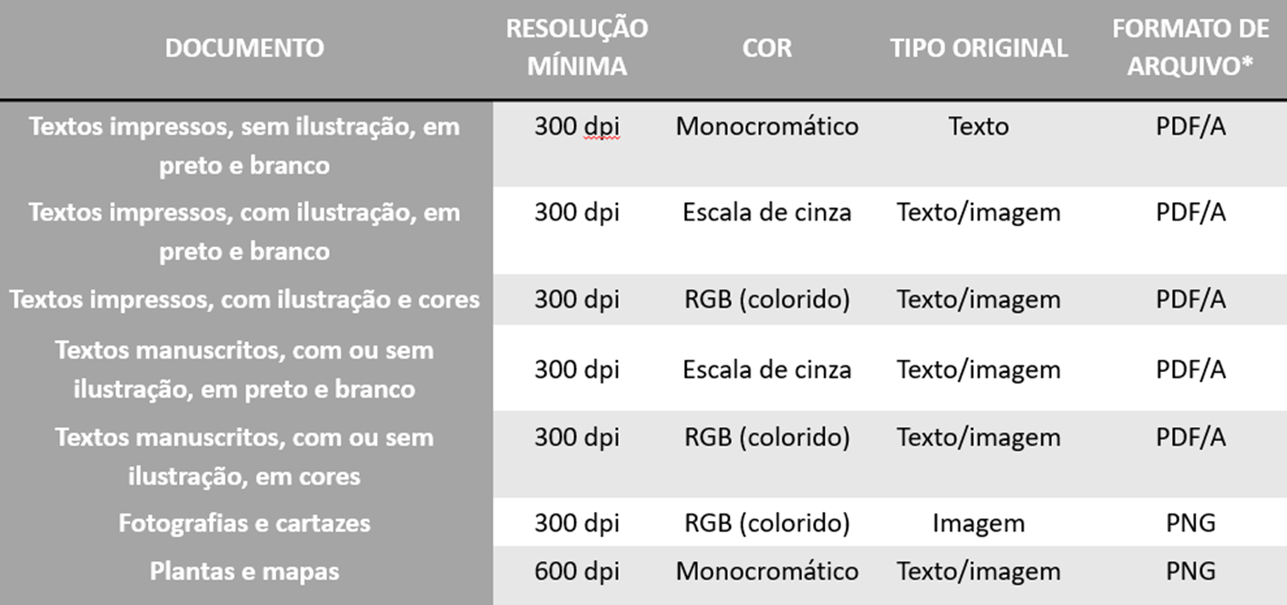
Lei 10.278...
Padrões, estabelecidos na geração de documentos...

Slide 11
Quais os novos padrões para esta captura?
Velocidade nominal mesmo na resolução de 300 dpi…
Necessito armazenar arquivos no PDF pesquisáveis e PNG
Utilizar o recurso de OCR, para gerar metadados
Recurso de indexação para geração de lotes de documentos
?
Processos mais eficientes levam a custos mais baixos e maior produtividade !!

Slide 12
Vantagens em digitalizar os documentos...
Além dessas vantagens, você sabe quais facilidades a digitalização pode trazer para seu negócio?
1. Economia
Armazenar grande volume de papéis pode gerar um custo muito alto. Com a digitalização, os custos com impressão de papéis diminuem e, com uma maior economia, fica mais fácil comprar um scanner para poder digitalizar esses documentos.
2. Segurança
Com o uso da digitalização, o risco dos documentos da empresa serem perdidos cai significativamente. A digitalização previne a perda em várias ocorrências como: enchentes, incêndios ou até um acidente como rasgar um documento durante o manuseio ou derrubar uma xícara de café naquele documento importante que estava sobre a mesa.
3. Facilidade de acesso
Com a digitalização, fica muito mais fácil acessar o material, já que isso pode ser feito de qualquer dispositivo que tenha acesso à internet. Você também pode compartilhar esses documentos com outras pessoas de forma rápida e segura. Mais uma vez você ganha tempo e economiza dinheiro!
4. Promove consumo sustentável
Além dessas vantagens para seu negócio, a digitalização de documentos também contribui para a sustentabilidade ambiental, já que diminui o uso de papéis em seu escritório.

Slide 13
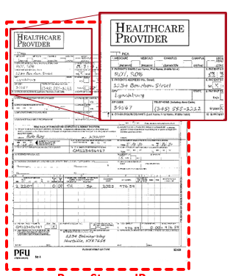
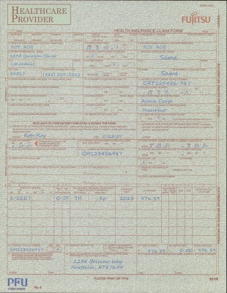
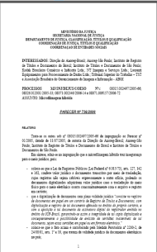

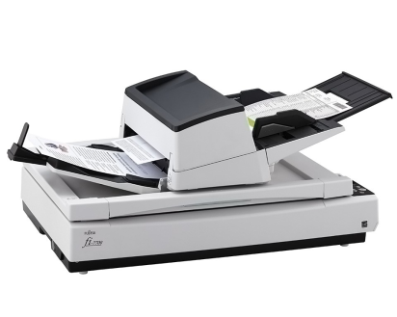

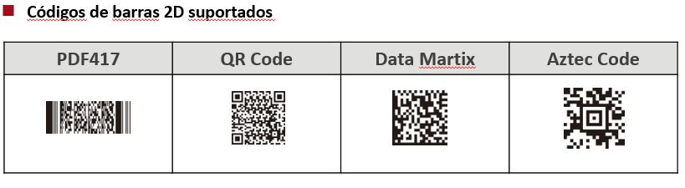
GESTÃO DOCUMENTAL
Captura Inteligente – OCR
Incluindo código de barras
OCR
Classificação
Destinação
Temporalidade

Slide 14



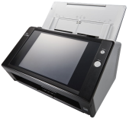
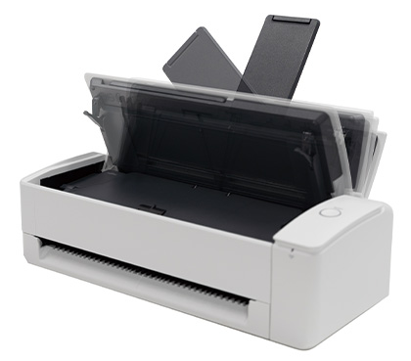
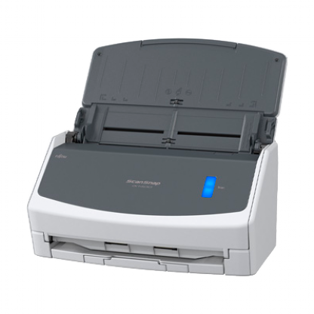
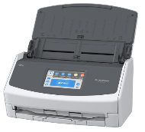
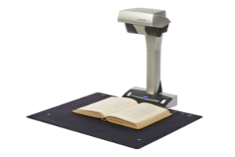
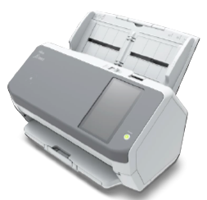



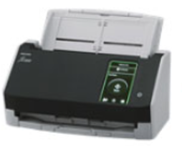
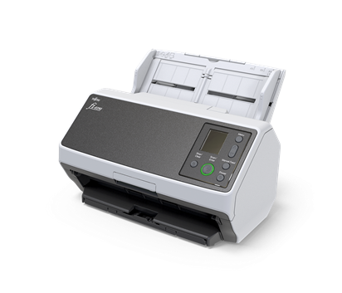
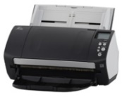
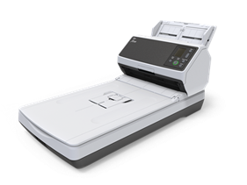
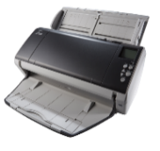
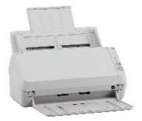

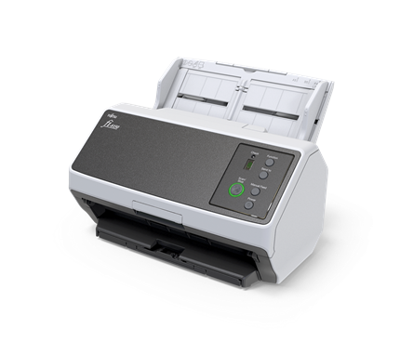
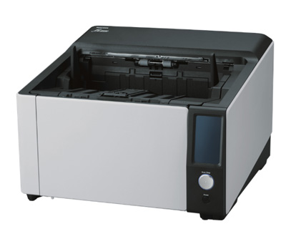
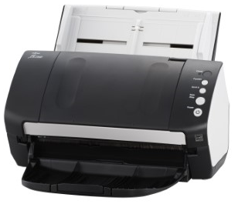

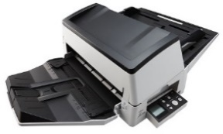
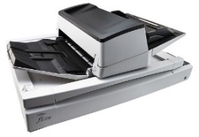
Linha de Scanners – Pequeno resumo
ScanSnap
Network
A4
A4
A4
A4
A4
A3
A4
A4
S1100i
7.5 Seg. / Page
iX100
5.2 Seg. / Page
IX1300
30ppm / 60ipm
SV600
3 Sec. / Scan
N7100E
25ppm / 50ipm
4,000 Pages / Dia
fi-7300NX
60ppm / 120ipm
9,000 Pages / Dia
iX1400
40ppm / 80ipm
iX1600
40ppm / 80ipm
Workgroup
Departmental
A6
A4
A4
A4
A3
A3
fi-70f
A6 Flatbed
100 Scans / Dia
fi-8040
40ppm / 80ipm
6,000 Pages / Dia
W/O ADF
fi-8290
90ppm / 180ipm
A4 Flatbed
13,000 Pages / Dia
A4
A4
A4
fi-8190
90ppm / 180ipm
13,000 Pages / Dia
fi-7460
60ppm / 120ipm
18,000 Pages / Dia
fi-7480
80ppm / 160ipm
24,000 Pages / Dia
SP-1120N
20ppm / 40ipm
3,000 Pages / Dia
SP-1130N
30ppm / 60ipm
4,500 Pages / Dia
fi-800R
40ppm / 80ipm
4,500 Pages / Dia
Passport y Dual Path
Production
A4
A3
A3
A3
A3
A4
A4
A4
fi-8150
50ppm / 100ipm
8,000 Pages / Dia
fi-8250
50ppm / 100ipm
A4 Flatbed
8,000 Pages / Dia
fi-8170
70ppm / 140ipm
10,000 Pages / Dia
fi-8270
70ppm / 140ipm
A4 Flatbed
10,000 Pages / Dia
fi-7600
100ppm / 200ipm
44,000 Pages / Dia
fi-7700
100ppm / 200ipm
A3 Flatbed
44,000 Pages / Dia
fi-8930
130ppm / 260ipm
110,000 Pages / Dia
fi-8950
150ppm / 300ipm
130,000 Pages / Dia

Slide 15
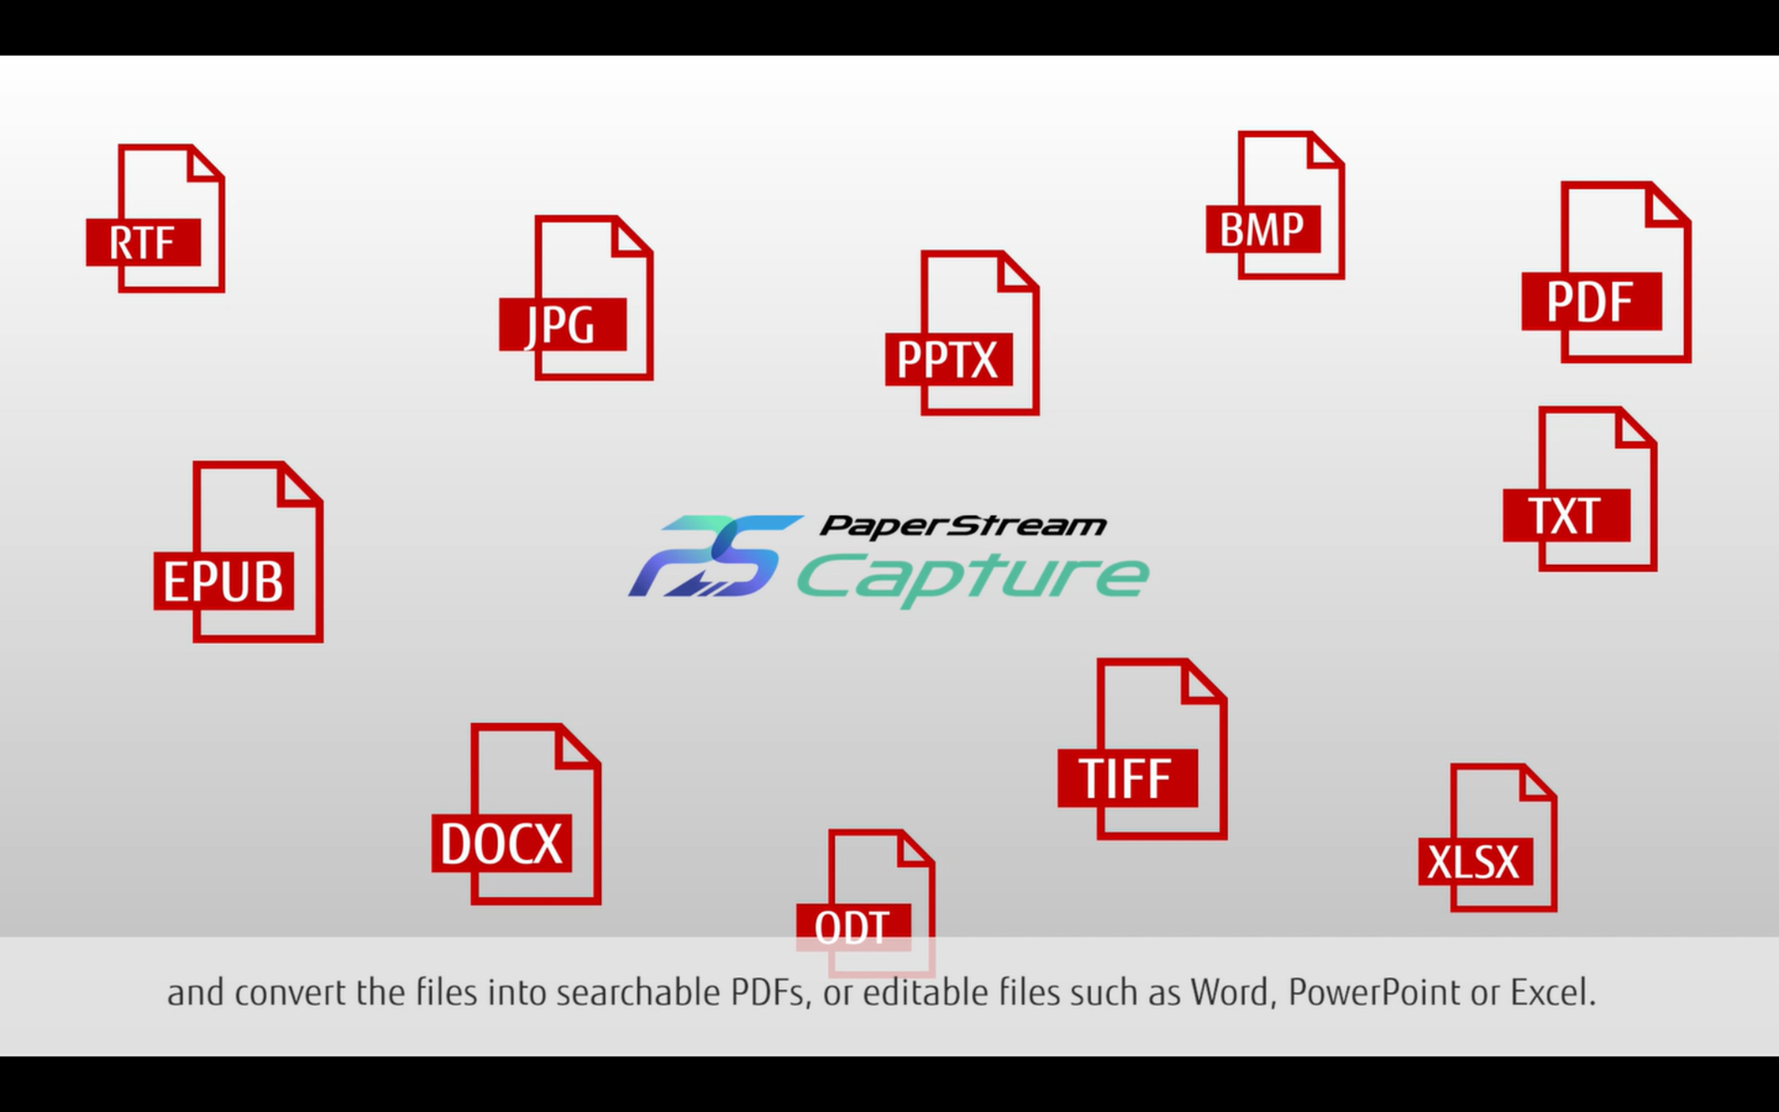


Slide 16


Softwares para Scanners (Versões gratuitas em português)
    Drivers PaperStream TWAIN (32 & 64 Bits) & ISIS
    PaperStream Capture (Software para Captura)
      Digitalização de lotes de Documentos
        Separação de Documentos usando vários metodos
        Página em branco
        Contador de páginas
        OCR Zonal
        Patch Code
        Código de barras
        Modo Manual – pressionando o botão Ctrl
        Por tamanho de arquivo (x MB)
      Pode reconhecer os codigos de barras 1D e 2D (a partir de 80ppm)
      Até 20 Campos de Indexação
      OCR Zonal e Códigos de Barras
      PDF, PDF/A, TIFF, TIFF Multi-Pagina BMP, PNG, RTF, JPG, JPG200,BMP
    ScanSnap Manager para fi-Series
    Administração Central para scanners – Scanner Central Admin
    Painel de Controle através de software (para configurar o scanner)

Slide 17
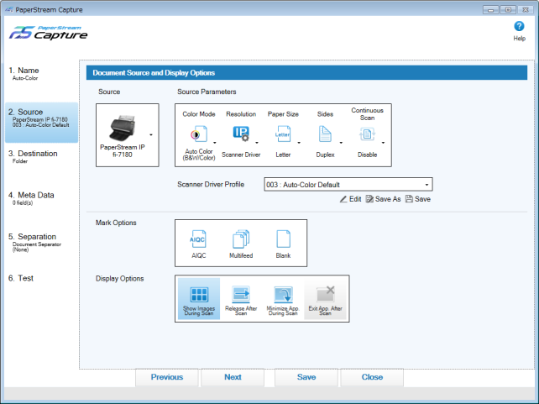
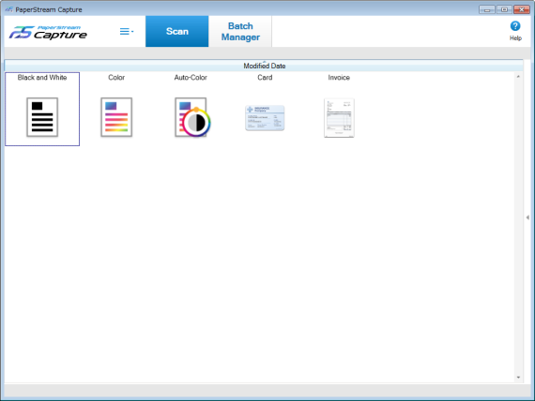


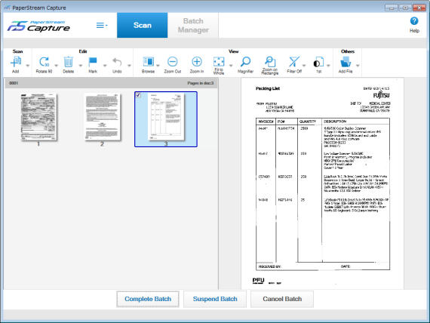



PaperStream Capture
Automatização do fluxo de trabalho, da digitalização à indexação e distribuição.
Configuração fácil para corresponder com precisão aos processos existentes.
Administrador: Configurações
Operador: Digitaliza…
Indexa & Classifica
Classificando arquivos usando:
・Código de barras
・Bi dimensionais
・Patch codes
Também estão disponíveis
Organize as configurações facilmente com o assistente de configuração.
Com a interface do usuário amigável ao operador, todas as atividades podem ser feitas facilmente, desde a varredura até a confirmação.
Classifica arquivos e os salvam em sequência ordenada.

Slide 18
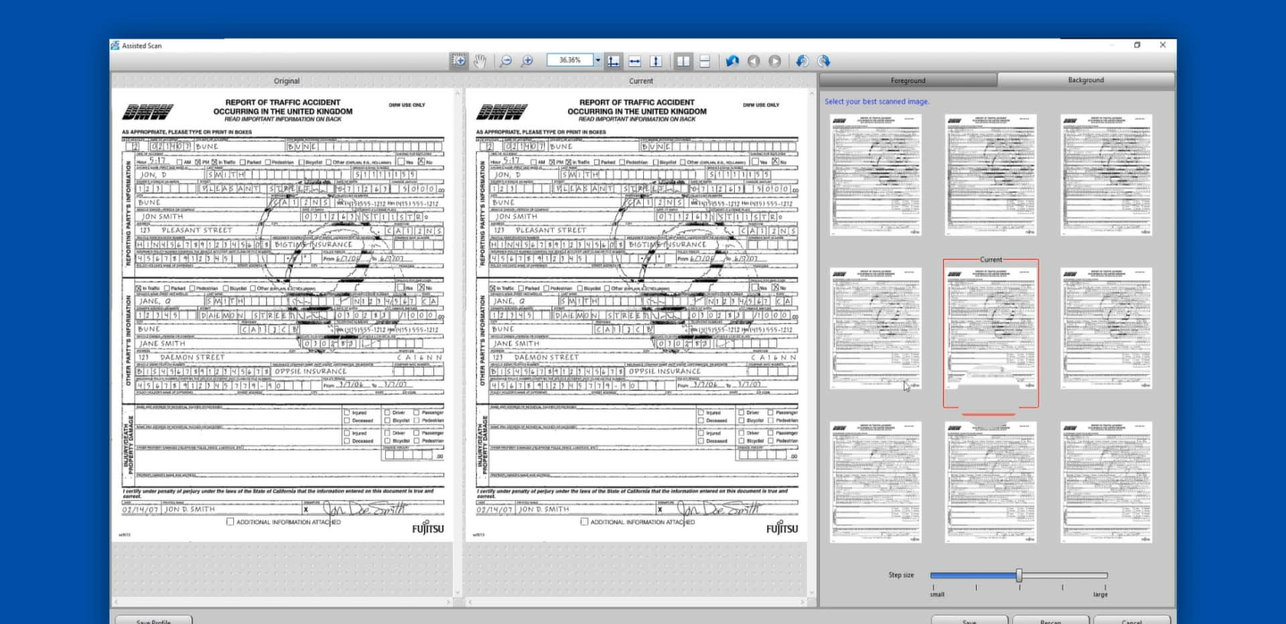

Slide 19
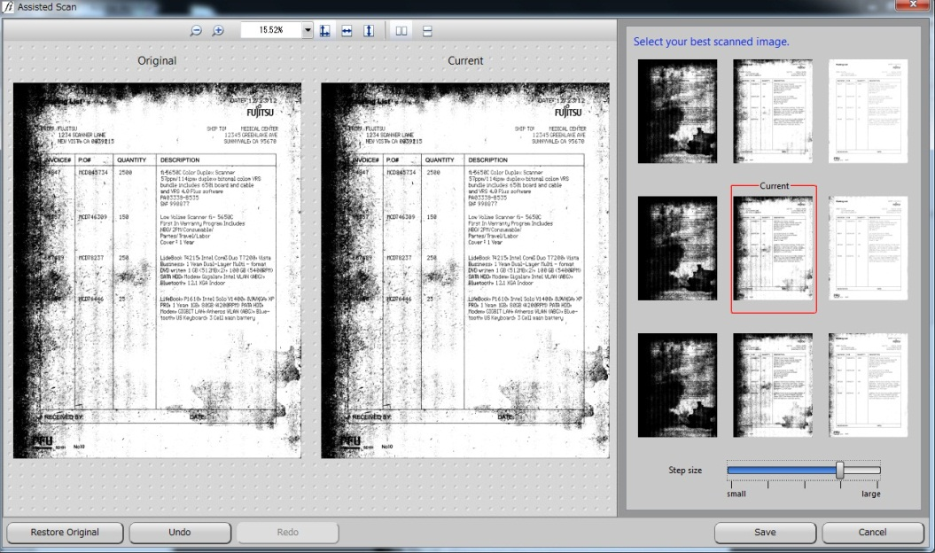
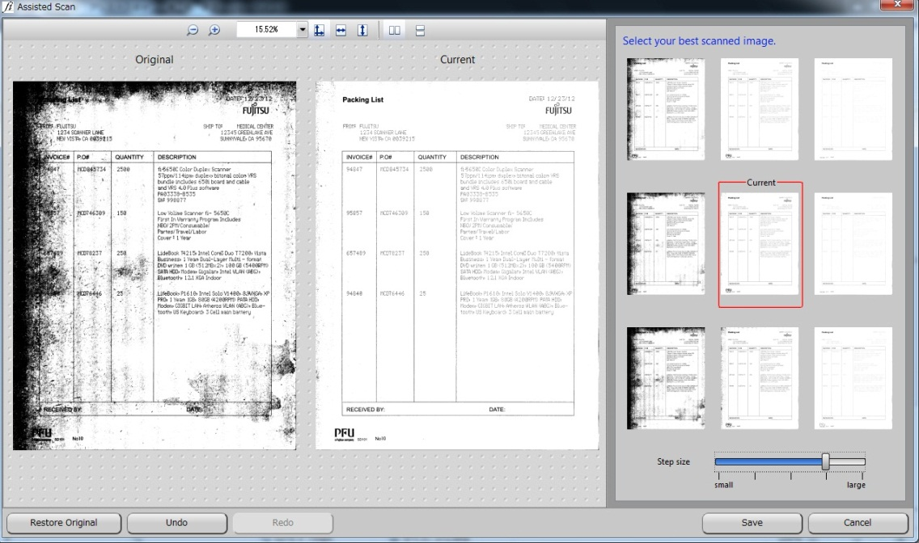
Correção inteligente com “Assistente de Digitalização”
Original
Original
Selecione a melhor imagem…
A imagem selecionada est[a definida para a imagem “atual”. Um novo conjunto de imagens corrigidas será exibido centralizado em torno da nova imagem “atual”.

Slide 20

Obrigado !!
Alexandre Cardoso
E-mail: alexandre.cardoso@ricoh-la.com

